Slide 1
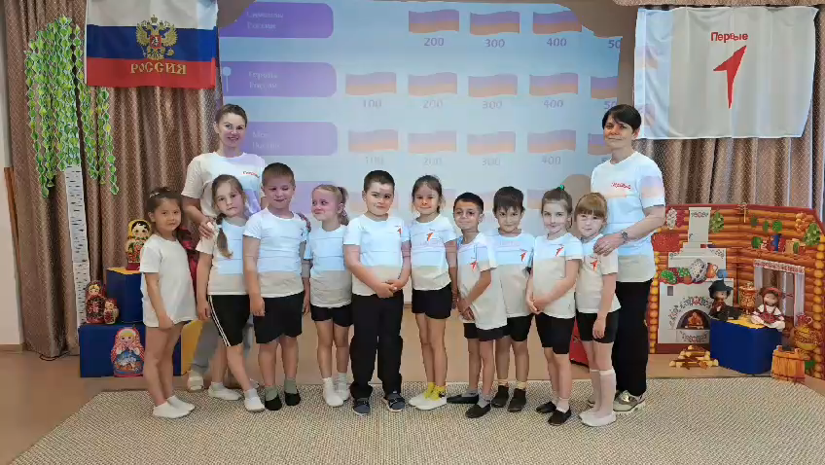
ВИКТОРИНА ОТ ПЕРВЫХ

